Slide 1
framgång

Slide 3
vidare-utbildning
Front-end - Udacity
Projekt på github
MyReads
Would you rather
Flashcards
React, es6, npm/yarn, redux, react native

Slide 4
Projekt: Myreads
Ett program likt goodReads
Tre kategorier: vill pågående/vill läsa/läst/
Rest-API: get the books
React router
Sort according to state
Search

Slide 5
Företag styrs från Belgium inget att säga till om här
Ingen strategi för UX
Chef är inte teknisk
Ingen styrning i projektet
Otydlig rollfördelningar
Trivs inte att jobba helt ensam
Villjobba i team

Slide 6
Fullstack typescript
Node
Angular’
Projekt upphandlat av konsult tidigare och underhåll av en anställd
Mitt bidrag:
UI/UX – fixade buggar i meny-systemet
T.ex. ”<=” gick två steg tillbaka istället för föregående sida
Implementerade state för att minnas föregående sida
Kosmetiska förändringar
Releaseplanering

Slide 7
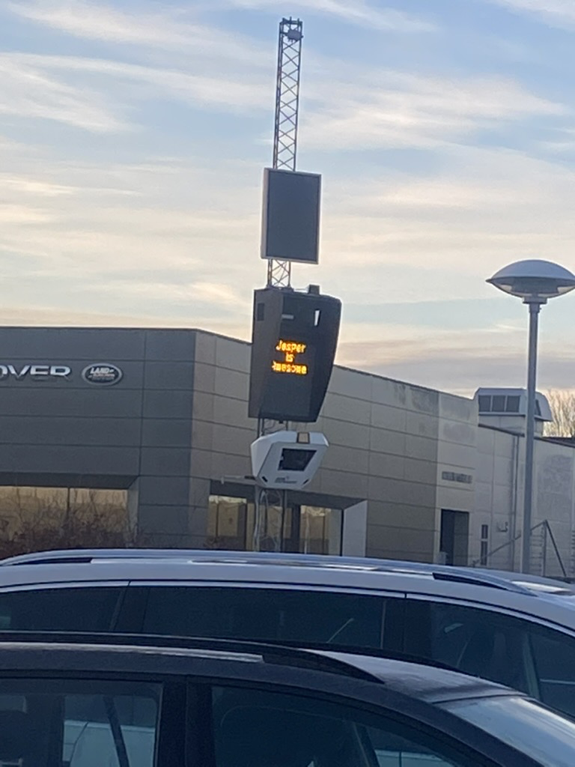
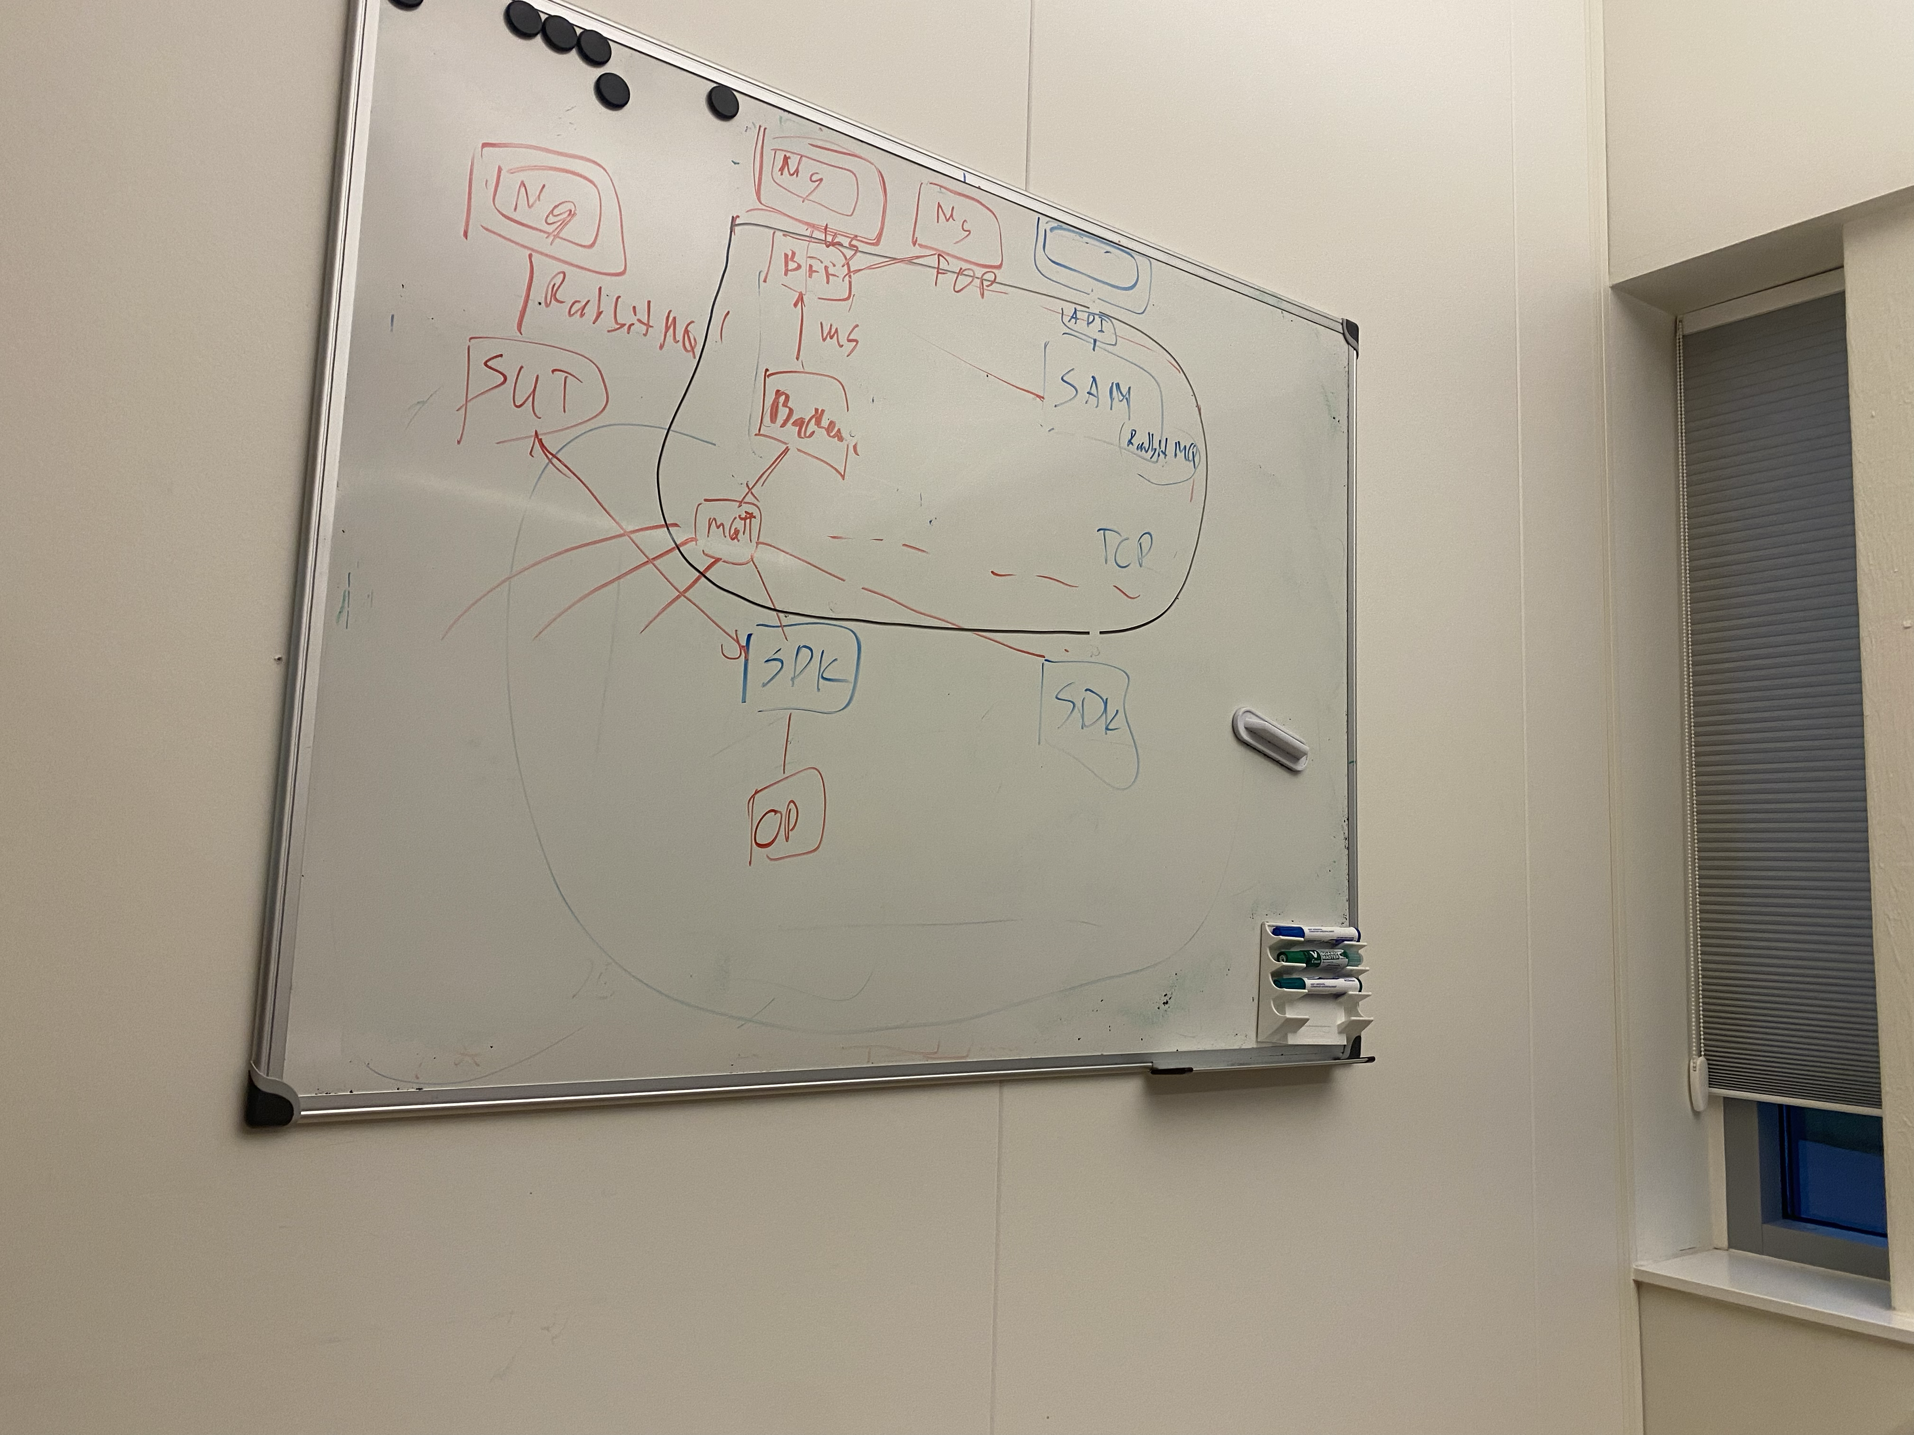
Projekt
Safegate
Arkitektur
SafeDock <=> kommunicerar via MSMQ / message queues med backend i NODE <=> som kommunicerar med via websockets. BFF Backend For Frontend som kommunicerar med Frontend
1 <=> 2 <=> 3 <=> 4 <=> 5
SafeDock MSMQ Backend(Node) BFF(node) Angular (frontend)
Vid varje apron finns en fysisk SafeDock
Dessa kommunicerar med messages via MSMQ med Backend
Backend kommunicerar med webSockets till BFF(Backend-for-frontend)
BFF kommunicerar med Angular
x

Slide 8
Projekt
Safegate
Arkitektur
SafeDock <=> kommunicerar via MSMQ / message queues med backend i NODE <=> som kommunicerar med via websockets. BFF Backend For Frontend som kommunicerar med Frontend
1 <=> 2 <=> 3 <=> 4 <=> 5
SafeDock MSMQ Backend(Node) BFF(node) Angular (frontend)
Vid varje apron finns en fysisk SafeDock
Dessa kommunicerar med messages via MSMQ med Backend
Backend kommunicerar med webSockets till BFF(Backend-for-frontend)
BFF kommunicerar med Angular
Fullstack typescript
Node
Angular’
Mitt bidrag:
UI/UX – logiken i meny

Slide 9
Projekt: Flashcards

Slide 10
Projekt: Would you rather

Slide 11
Frangång: Teleca & Cybercom
”Vi ger Rickard våra bästa rekommendation”
Liknande projekt :
Verisure

Slide 12
utbildning
D-linjen Civilingenjör
D-linjen, civ ing
Sveriges första och bästa utbildning inom data/programmering
Programmeringsparadigmer: (funktionellt, imperativ, OO, …)
Calculus, Linalg, AI
Signalteori
Fjärde året åkte jag som erasmus free mover till Frankrike till Ecole des Mines de nantes
Exjobb Evolving a OS Kernal using AOP and temporal logic
Cross cutting concerns – Separation of Concerns
Design Patterns Model View Controller - ELM
Funktionell programmering – Lisp, Ocaml
Ecole des mines

